Slide 1

Presentazione Progetto IS 17/01/2025
Bruno Nesticò e Francesco Rao

Slide 2
Indice della Presentazione
01
02
03
Introduzione
Problem Statement
Requirement Elicitation and Analysis
04
05
06
System Design
Object Design
Testing

Slide 3
Introduzione
01

Slide 4
Obiettivo del Progetto
Il nostro team si propone di progettare e sviluppare un’applicazione basata sulle specifiche richieste di un potenziale committente.
Per garantire un processo di sviluppo efficiente, adottiamo un approccio modulare, suddividendo il sistema in componenti gestibili singolarmente. Questo metodo consente di ridurre la complessità complessiva e di ottimizzare il lavoro in ogni fase dello sviluppo.

Slide 5
Avvio del Progetto
Lo sviluppo dell’applicazione inizia con l’analisi delle esigenze del committente, che presenta un problema da risolvere. Questo problema viene formalizzato attraverso il Problem Statement, un documento che delinea:
La natura del problema da affrontare,
I vincoli di progetto da rispettare,
I requisiti generali dell’architettura del sistema.
Una volta definito il Problem Statement, il team può procedere con l’analisi dettagliata e la progettazione del sistema, garantendo una soluzione efficace e aderente alle necessità del cliente.

Slide 6
PROBLEM STATEMENT
02

Slide 7
DOMINIO DEL PROBLEMA
Il panorama attuale delle recensioni cinematografiche online è frammentato e inefficiente. Gli appassionati di cinema spesso faticano a trovare recensioni di qualità, mentre i recensori non hanno un modo efficace per far emergere i loro contenuti.
Le piattaforme esistenti, come social network o siti generalisti (IMDb, Rotten Tomatoes), non offrono strumenti adeguati per valorizzare le recensioni migliori, limitandosi ad aggregare punteggi numerici senza fornire un vero sistema di valutazione della qualità dei contributi.

Slide 8
DOMINIO DEL PROBLEMA
Rated nasce per risolvere questo problema, fornendo una piattaforma dedicata esclusivamente alle recensioni cinematografiche, con un sistema di valutazione basato sul punteggio reputazionale. Grazie a Rated:
Gli utenti possono scrivere recensioni strutturate, includendo un titolo, un testo analitico e una valutazione.
Le recensioni possono ricevono upvote/downvote da parte della community, evidenziando i contributi più apprezzati.
In un contesto pienamente social, ogni recensore può accumulare punteggio reputazionale, visibile nel profilo.
Un sistema di moderazione garantisce un ambiente rispettoso e privo di contenuti tossici, attraverso strumenti di moderazione e segnalazioni da parte degli utenti.
I gestori del catalogo possono mantenere un database di film sempre aggiornato, offrendo un’esperienza strutturata e organizzata per gli utenti.

Slide 9
Requirements elicitation
and analysis
03

Slide 10
attività svolte in fase di requirements elicitation
Produzione del Requirement Specification
Produzione dello Use Case Model
Identificazione degli attori del Sistema
Identificazione degli scenari
Identificazione dei casi d’uso
Identificazione delle relazioni tra i casi d’uso
Identificazione dei requisiti funzionali e non funzionali

Slide 11
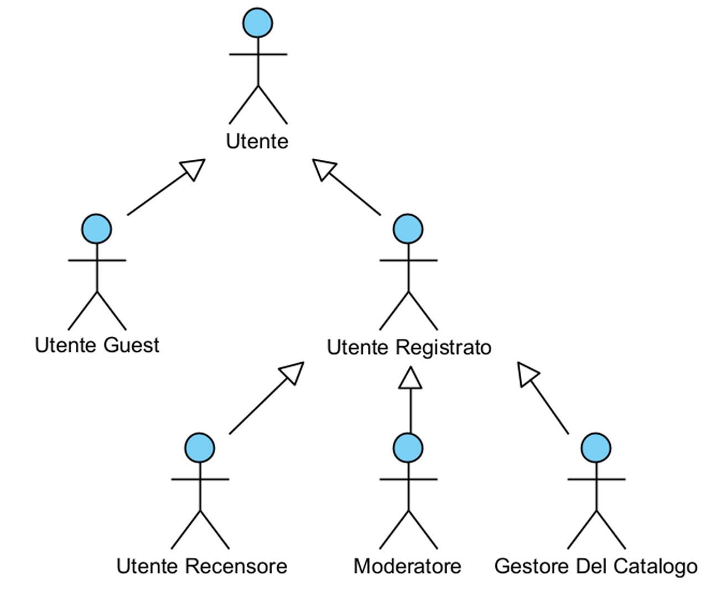
attori del sistema
La gerarchia di attori mostrata serve ad illustrare la gerarchia tra le vari tipologie di utenti.
Tuttavia gli unici utenti effettivi della piattaforma saranno: Guest, Recensori, Moderatori e Gestori del catalogo.

Slide 12
Scenari di utilizzo fondamentali
Pubblicazione di una recensione
• Utenti coinvolti: Utente Recensore
• Descrizione: Un utente autenticato desidera condividere una recensione su un film che ha visto. L’utente seleziona il film dal catalogo o utilizza la barra di ricerca, quindi accede alla scheda del film. Da qui, l'utente clicca su "Scrivi una recensione", inserisce il contenuto e assegna una valutazione numerica. Una volta pubblicata, la recensione sarà visibile agli altri membri della community.
Valutazione di una recensione
• Utenti coinvolti: Utente Recensore
• Descrizione: Un utente registrato legge una recensione di un altro membro della community e desidera esprimere il proprio consenso o dissenso. L'utente può cliccare sul pulsante "Vota" per aggiungere un voto positivo o negativo alla recensione. Il sistema aggiorna il punteggio cumulativo della recensione e il punteggio reputazionale dell'autore.

Slide 13
SCENARI DI UTILIZZO Fondamentali
Moderazione delle recensioni
• Utenti coinvolti: Moderatore
• Descrizione: Un moderatore accede all'area di moderazione per verificare il contenuto delle recensioni segnalate. Il moderatore ha la possibilità di rimuovere recensioni che violano le linee guida della community oppure di approvarla rimuovendone le segnalazioni.
Gestione del catalogo film
• Utenti coinvolti: Gestore del catalogo
• Descrizione: Un gestore accede alla pagina del catalogo dei film e interagendo con gli opportuni pulsanti di funzione può aggiungere nuove schede per film non ancora presenti nel catalogo o aggiornare le informazioni esistenti.

Slide 14
REQUISITI FUNZIONALI
Relativi a tutti gli utenti
• RF_1 Visualizzazione Catalogo Film (Priorità alta) Gli utenti devono poter visualizzare l'elenco dei film presenti nel catalogo.
• RF_2 Ricerca film (Priorità alta) Gli utenti potranno cercare un film specifico per nome tramite la barra di ricerca presente nell’header.
• RF_3 Ordinare film catalogo (Priorità Media) Gli utenti potranno decidere in che modo ordinare i film mostrati nel catalogo (es. rating decrescente, data d’uscita etc.)
• RF_4 Dettagli del Film (Priorità alta) Gli utenti devono poter accedere ai dettagli di ciascun film cliccando sul titolo. Nella scheda informativa devono essere presenti informazioni come la locandina originale, il regista, la data di uscita, il genere e le recensioni relative al film.
• RF_5 Ordinare recensioni film (Priorità Media) Gli utenti potranno decidere in che modo ordinare le recensioni mostrate nella scheda di un film che stanno visualizzando (valutazione film crescente/decrescente etc.)
• RF_6 Visualizzazione pagina di un Utente (Priorità alta) Gli utenti devono poter visualizzare la pagina utente legata ad una recensione specifica visualizzata. La pagina utente mostrerà l’username, la biografia, le recensioni pubblicate e il punteggio reputazionale dell’utente.

Slide 15
REQUISITI FUNZIONALI
Relativi ad Utente Guest
• RF_7 Registrazione (Priorità alta) Gli utenti Guest devono avere la possibilità di creare un account come recensori sulla piattaforma, inserendo le opportune credenziali.
Relativi a tutti agli utenti Registrati
• RF_8 LogIn (Priorità alta) Gli utenti registrati devono avere la possibilità di autenticarsi tramite una pagina di LogIn per accedere al sito.
• RF_9 LogOut (Priorità alta) Gli utenti Registrati devono avere la possibilità di eseguire il LogOut dal sito.
• RF_10 Modifica Password (Priorità alta) Gli utenti Registrati devono poter modificare la password del proprio account.

Slide 16
REQUISITI FUNZIONALI
Relativi ad Utente Recensore
• RF_11 Visualizzazione Profilo Personale (Priorità alta) Gli Utenti Recensori devono poter visualizzare la propria pagina utente personale, contentente le informazioni del proprio account, i pulsanti per effettuare eventuali modifiche e tutte le recensioni pubblicate.
• RF_12 Modifica informazioni del Profilo Utente (Priorità alta) Gli utenti Recensori devono poter modificare le informazioni del proprio account come username e biografia.
• RF_13 Aggiunta Recensioni (Priorità alta) Gli utenti Recensori devono poter aggiungere recensioni sui film presenti nel catalogo. Le recensioni includeranno un titolo riassuntivo, un testo descrittivo e una valutazione in stelle. Se l’utente ha ricevuto uno stato di Limited, al momento dell’inserimento di una recensione il sistema deve mostrare un alert che lo notifichi dell’impossibilità di farlo. Per ogni utente sarà possibile scrivere una sola recensione per film.
• RF_14 Rimozione di una Recensione (Priorità Media) Gli utenti Recensori devono poter rimuovere delle loro vecchie recensioni
…

Slide 17
REQUISITI FUNZIONALI
• RF_15 Visualizzazione notifica di Moderazione (Priorità alta) Se l’utente Recensore ha ricevuto uno stato di Warned o Limited, al momento del login il sistema deve mostrare un alert che lo notifichi del suo stato.
• RF_16 Votazione delle Recensioni (Priorità alta) Gli utenti Recensori dovranno poter esprimere la propria approvazione (upvote) o disapprovazione (downvote) riguardo le recensioni degli altri. Ogni recensione avrà un punteggio basato sui voti ricevuti. La recensione accumulerà un punteggio reputazionale, che aumenterà con voti positivi (+1) e diminuirà con voti negativi (-1). Ogni utente potrà esprimere un solo voto per ogni recensione.
• RF_17 Segnalazione di una Recensione (Priorità alta) Gli utenti Recensori dovranno poter segnalare una recensione ritenuta inappropriata.

Slide 18
REQUISITI FUNZIONALI
Relativi al Gestore del Catalogo
• RF_18 Aggiunta Film (Priorità alta) Gli amministratori devono poter aggiungere nuovi titoli al catalogo dei film. Il sistema validerà i dati inseriti (es. titolo, anno, genere, durata) e notificherà eventuali errori di compilazione, richiedendo correzioni prima del salvataggio.
• RF_19 Modifica Film (Priorità alta) Gli amministratori devono poter modificare i dettagli di un film esistente nel catalogo. Il sistema validerà le modifiche e notificherà eventuali errori, impedendo il salvataggio di dati errati.
• RF_20 Rimozione Film (Priorità alta) Gli amministratori devono poter rimuovere un titolo dal catalogo. Il sistema richiederà una conferma prima della cancellazione per evitare errori accidentali.

Slide 19
requisiti funzionali
Relativi al Moderatore
• RF_21 Accesso all’area di moderazione (Priorità alta) I Moderatori devono poter accedere ad un’area dedicata per eseguire le funzioni di moderazione
• RF_22 Eliminare Recensione (Priorità alta) I Moderatori devono poter eliminare una recensione segnalata da altri utenti, qualora ritengano che questa violi le linee guida della community. Quando una recensione viene rimossa, il sistema aggiorna automaticamente lo stato dell’utente che l’ha pubblicata a Warned, indicando che ha ricevuto un avvertimento. In caso di recidiva, il suo stato diventa Limited, impedendogli di aggiungere ulteriori recensioni. Tutte queste modifiche vengono gestite in modo automatico dal sistema, che invia una notifica all’utente per informarlo della decisione e delle relative conseguenze.
• RF_23 Approvare Recensione (Priorità alta) I Moderatori devono poter approvare una recensione eliminandone le relative segnalazioni in caso ritengano che rispetti i criteri di accettabilità della piattaforma.

Slide 20
requisiti non funzionali
FURPS
Usability
• NFR1: Il sistema deve fornire messaggi di errore chiari e dettagliati in caso di input non validi.
• NFR2: Il sistema deve avere un design intuitivo che consenta una navigazione fluida e un rapido accesso alle principali funzionalità.
• NFR3: Il sistema deve essere responsivo e ottimizzato per dispositivi mobili, tablet e desktop.

Slide 21
REQUISITI NON FUNZIONALI
FURPS
Reliability
• NFR4: Il sistema deve garantire che tutte le password rispettino criteri di sicurezza, La password deve contenere tra 8 e 64 caratteri, almeno una lettera minuscola, una maiuscola, un numero e un carattere speciale (@, $, !, %, ?, &, .).
• NFR5: Il sistema deve rendere sicuri i campi di input presenti nelle varie pagine della piattaforma.

Slide 22
requisiti non funzionali
FURPS
Performance
• NFR6: Il sistema deve garantire tempi di caricamento inferiori a 2 secondi per ogni pagina o funzione principale.
Supportability
• NFR7: Il codice deve essere strutturato in modo da permettere futuri aggiornamenti senza compromettere l’integrità del sistema.

Slide 23
dallo scenario al caso d’uso
Pubblicazione di una recensione
• Utenti coinvolti: Utente Recensore
• Descrizione: Un utente autenticato desidera condividere una recensione su un film che ha visto. L’utente seleziona il film dal catalogo o utilizza la barra di ricerca, quindi accede alla scheda del film. Da qui, l'utente clicca su "Scrivi una recensione", inserisce il contenuto e assegna una valutazione numerica. Una volta pubblicata, la recensione sarà visibile agli altri membri della community.
UC13-Pubblicazione di una recensione
Name | Pubblicazione Recensione
Utenti Partecipanti | Utente Recensore
Entry conditions | L’utente è autenticato nel sistema e visualizza la scheda di un film.
Flow degli eventi | 1. L’utente clicca sul pulsante "Scrivi una recensione"...
… | …

Slide 24
esempio di caso d’uso completo
UC13-Pubblicazione di una recensione
Nome: Pubblicazione Recensione
Utenti Partecipanti: Utente Recensore
Entry Conditions: L’utente è autenticato nel sistema e visualizza la scheda di un film.
Flow degli eventi:
1. L’utente clicca sul pulsante "Scrivi una recensione".
2. Il sistema visualizza il form di recensione, composto da un campo per il testo, uno per il titolo e un'opzione per la valutazione numerica (es. da 1 a 5 stelle).
3. L’utente compila il campo di testo con la sua opinione e seleziona il punteggio.
4. L’utente clicca su "Pubblica".
5. Il sistema valida la recensione.
6. Il sistema memorizza la recensione e la rende visibile agli altri utenti.
Exit Conditions: L’utente ha pubblicato la recensione e rimane nella schermata del film nella quale essa è visibile.
Eccezioni/Flussi Alternativi: Al punto 5, se il sistema rileva che i dati inseriti non sono validi, avviene EUC06.

Slide 25
Casi d'uso individuati
UC00 - Visualizzazione Home Page
UC01 - Visualizzazione Catalogo Film
UC02 - Ricerca di un film
UC03 - Ordinare film catalogo
UC04 - Visualizzazione Dettagli Film
UC05 - Ordinare recensioni film
UC06 - Visualizzazione di un profilo utente
UC07 - SignUp
UC08 - LogIn
UC09 - LogOut
UC10 - Modifica Password UC11 - Visualizzazione profilo personale
UC12 - Modifica Informazioni Utente
UC13 - Pubblicazione di una recensione
UC14 - Valutazione di una recensione
UC15 - Segnalazione di una recensione
UC16 - Rimozione di una recensione
UC17 - Accesso all'area di moderazione
UC18 - Approva recensione
UC19 - Elimina recensione
UC20 - Aggiunta di un film al catalogo
UC21 - Rimozione di un film dal catalogo
UC22 - Modifica di un film del catalogo

Slide 26
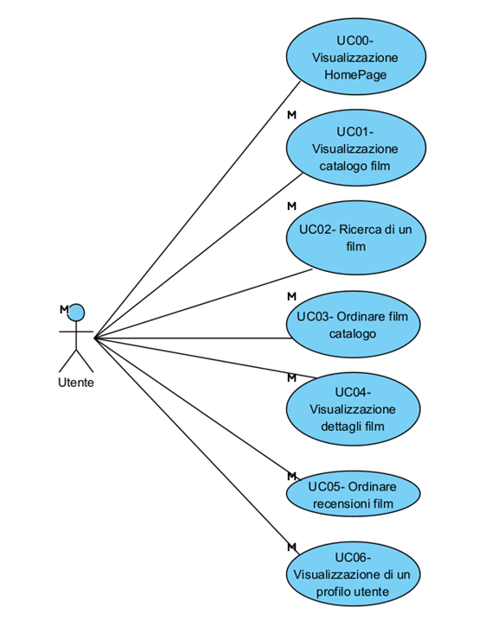
usa case diagram: utente

Slide 27
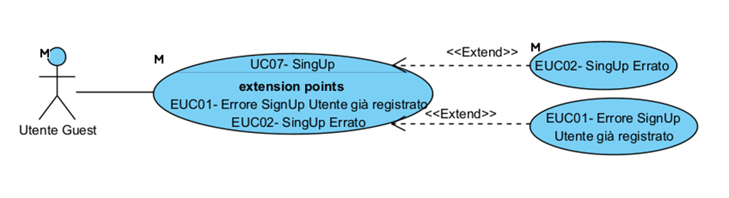
use case diagram: utente guest

Slide 28
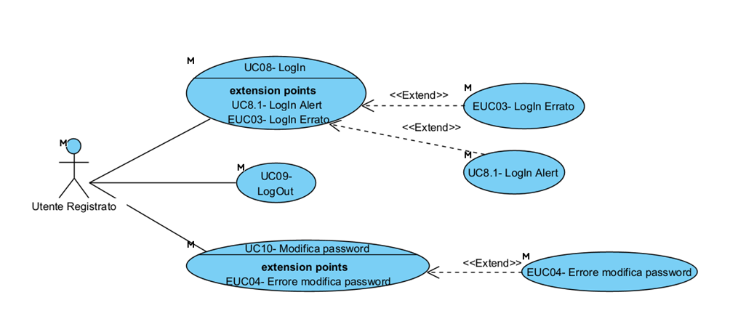
use case diagram: utente registrato

Slide 29
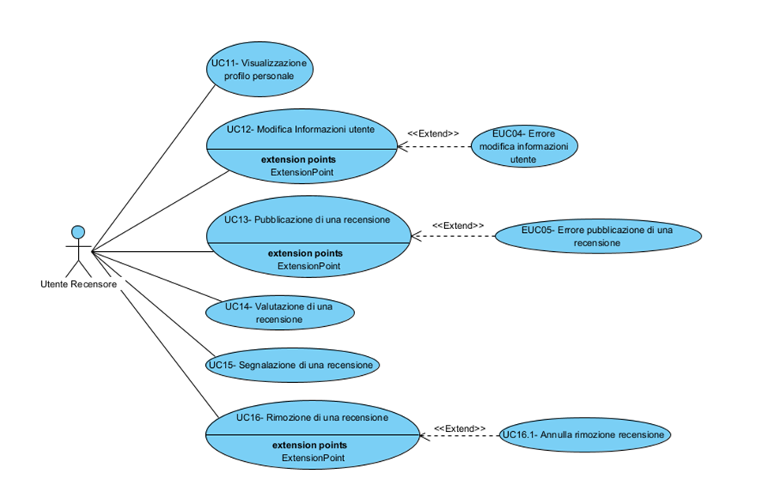
use case diagram: utente recensore

Slide 30
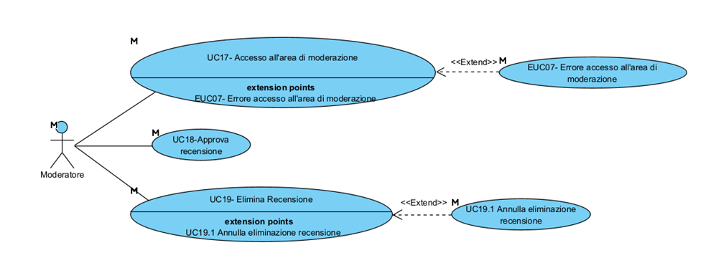
use case diagram: moderatore

Slide 31
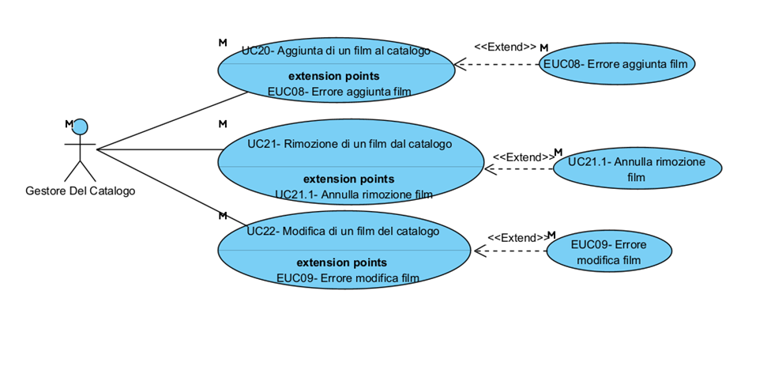
use case diagram: moderatore

Slide 32
attività svolte per la requirement analysis
Identificazione degli Entity objects
Identificazione dei Boundary objects
Identificazione dei Control objects
Produzione di una parte del modello dinamico del sistema
Mapping dei casi d'uso con sequence diagram.
Produzione del modello ad oggetti di analisi:
Identificazione delle associazioni.
Identificazione degli attributi degli oggetti.
Modellazione delle relazioni di ereditarietà

Slide 33
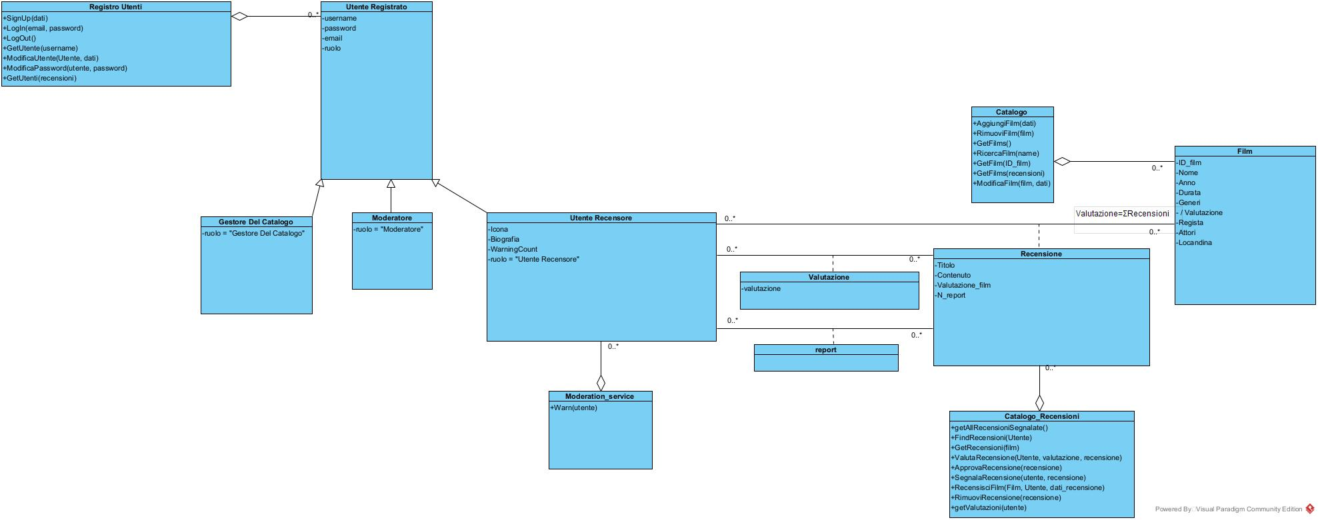
MOdello ad oggetti

Slide 34
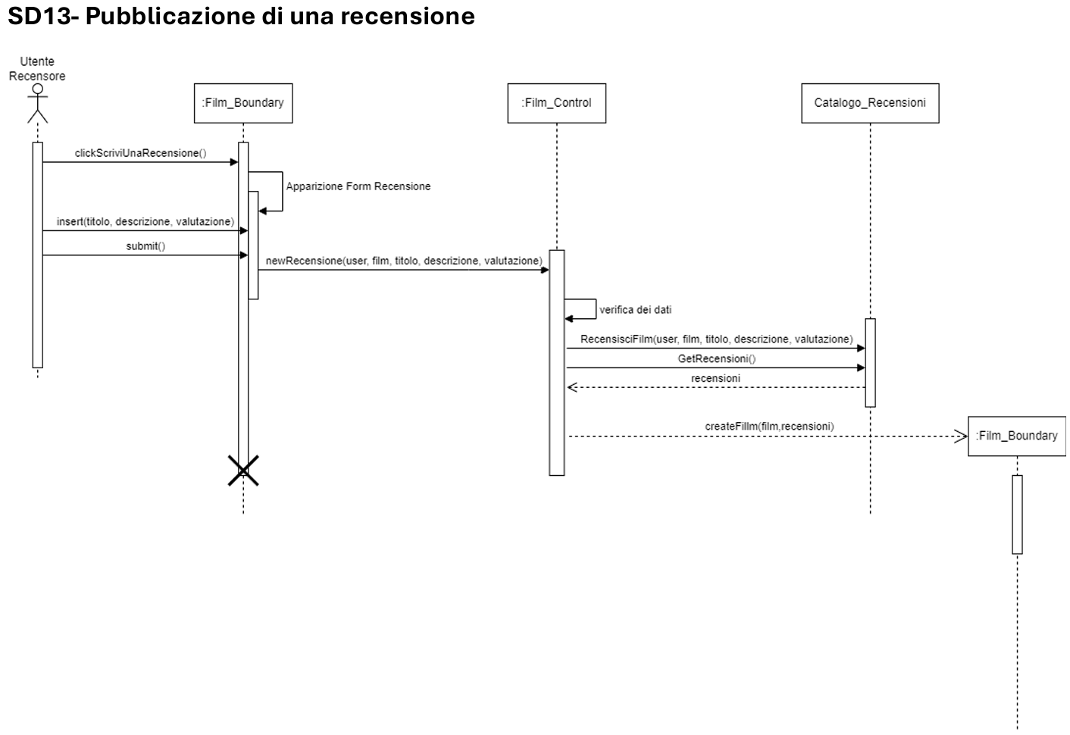
esempio di sequence diagram completo

Slide 35
System DEsigN
04

Slide 36
attività svolte in fase di system design
Identificazione dei design goals.
Decomposizione del sistema.
Stile di architettura adottato
Individuazione dei servizi
Definizione della tabella degli accessi
Mapping Hardware/Software

Slide 37
DESIGN GOALS: USABILITà
Validazione degli input: saranno implementati meccanismi per prevenire errori durante l’inserimento di dati. Messaggi di errore chiari guideranno l’utente nella correzione dei valori errati.
Design responsive: l’interfaccia sarà ottimizzata per adattarsi a diversi dispositivi (PC, tablet, smartphone), rendendo l’esperienza uniforme e accessibile.
Navigazione intuitiva: ogni pagina presenterà una barra di navigazione per facilitare l’accesso rapido alle diverse sezioni.

Slide 38
DESIGN GOALS: affidabilità
Controllo avanzato degli input: oltre alla validazione primaria, saranno effettuati ulteriori controlli per gestire scenari non previsti e prevenire errori critici.
Sicurezza dei dati: saranno adottati protocolli di crittografia per proteggere le informazioni sensibili, come le credenziali degli utenti. Le password dovranno rispettare requisiti di complessità (es. lunghezza minima e inclusione di caratteri speciali).

Slide 39
DESIGN GOALS: prestazioni & Supportabilità
Prestazioni: Il sistema deve garantire tempi di caricamento inferiori a 2 secondi per ogni pagina o funzione principale.
Supportabilità: Il codice deve essere strutturato in modo da garantire futuri aggiornamenti senza compromettere l’integrità del sistema. Per raggiungere questo obiettivo, il software sarà sviluppato suddividendo le funzionalità in sottosistemi altamente coesi e debolmente accoppiati, organizzati in strati omogenei di astrazione.
La coesione interna dei sottosistemi sarà ottimizzata raggruppando esclusivamente le classi che condividono scopi e operazioni comuni. Questo approccio di progettazione rafforza ed estende il requisito non funzionale di supportabilità, garantendo una chiara stratificazione dell’applicazione in tre livelli di responsabilità.

Slide 40
suddivisione in sottosistemi
Il sistema è stato suddiviso in più sottosistemi, ciascuno caratterizzato da un'elevata concentrazione di processi con obiettivi e ambiti comuni. Questa suddivisione garantisce una chiara definizione delle responsabilità, favorendo un'architettura più organizzata e manutenibile.
Il sistema adotta un’architettura a strati semi-chiusa, in cui ogni livello può comunicare sia con lo strato immediatamente inferiore che con altri componenti dello stesso livello, se necessario. Questo approccio garantisce un equilibrio tra rigore architetturale e flessibilità. Questa configurazione favorisce:
Alta manutenibilità: le modifiche a uno strato non influenzano direttamente gli altri, rendendo più semplice la gestione del codice.
Flessibilità: la possibilità di comunicazione tra componenti dello stesso livello consente di ottimizzare i flussi di dati senza dover sempre passare attraverso lo strato superiore o inferiore.
Maggiore efficienza: in alcuni scenari, i componenti possono interagire direttamente tra loro senza dover passare attraverso un'interfaccia comune, riducendo la latenza e migliorando le prestazioni.

Slide 41
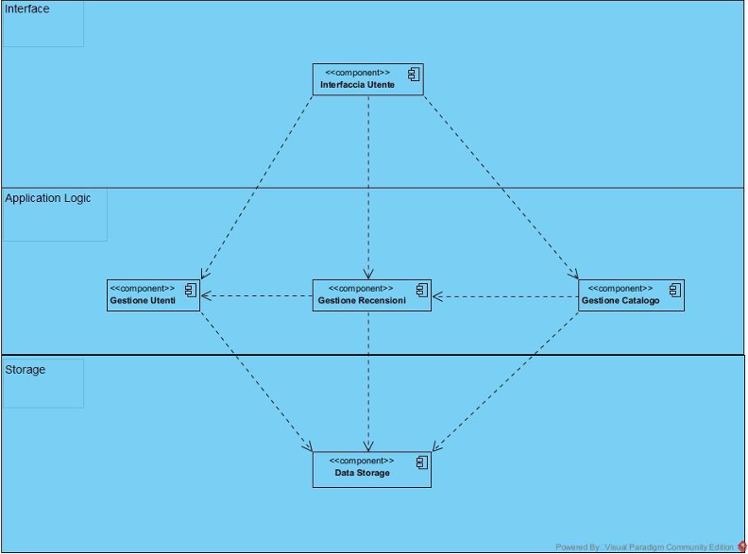
architettura: component diagram

Slide 42
Perchè utilizzare un’architettura semi-chiusa?
Nel progettare il sistema, abbiamo deciso di adottare un'architettura semi-chiusa con l'obiettivo principale di mantenere un'elevata coesione all'interno dei nostri moduli.
Gestione di Operazioni Multi-Contesto: Alcune funzionalità del nostro sistema, come ad esempio la rimozione di una recensione che viola le linee guida e il warn dell’utente, operano su più ambiti contemporaneamente. Questa funzione, per sua natura, potrebbe appartenere sia al modulo di gestione utenti sia a quello di gestione recensioni. Un'architettura semi-chiusa consente di gestire tali operazioni in modo efficace senza compromettere la coesione di ciascun modulo.
Separazione delle Responsabilità: Adottando un'architettura semi-chiusa, riusciamo a separare chiaramente la logica delle funzioni che interagiscono con diversi domini. Questo approccio permette di isolare le responsabilità, riducendo le dipendenze incrociate tra i moduli e facilitando l'individuazione e la risoluzione di eventuali problemi.
Flessibilità e Scalabilità: Una struttura semi-chiusa offre una maggiore flessibilità nell'aggiungere nuove funzionalità che potrebbero coinvolgere più contesti. Questo rende il sistema più scalabile, permettendo di integrare facilmente nuove operazioni senza dover ristrutturare l'intera architettura.
Manutenibilità Migliorata: Con una chiara separazione delle logiche che operano su diversi ambiti, la manutenzione del codice diventa più semplice. Gli sviluppatori possono concentrarsi su specifiche aree del sistema senza il rischio di introdurre bug in altre parti non correlate.

Slide 43
component diagram: interface
Interface
L’Interfaccia Utente è il sottosistema responsabile dell’interazione con l’utente finale. Fornisce le classi e le operazioni necessarie per acquisire input, visualizzare output e interagire con i servizi della piattaforma.
Si occupa inoltre di: Coordinare la logica applicativa, delegando le operazioni principali ai sottosistemi del livello sottostante. Validare i dati in ingresso, assicurando la conformità alle specifiche del sistema e restituendo eventuali messaggi di errore in caso di input errati.

Slide 44
component diagram: Application logic
Application Logic
La Logica Applicativa è suddivisa in tre sottosistemi principali:
Gestione Utenti: si occupa dell’autenticazione, della creazione e dell’eliminazione degli account. Garantisce la protezione delle credenziali attraverso l’adozione di protocolli sicuri per la gestione dei dati sensibili.
Gestione Catalogo: consente ai Gestori di inserire, aggiornare e rimuovere film dal catalogo, mantenendo un’offerta costantemente aggiornata e coerente con le preferenze della community.
Gestione Recensioni: supporta l’aggiunta, la valutazione e la moderazione delle recensioni. Questo include meccanismi per segnalare contenuti inappropriati e l’assegnazione di punteggi che influenzano il sistema reputazionale.

Slide 45
component diagram: storage
Storage
Il Data Storage rappresenta il sottosistema responsabile della memorizzazione e gestione degli oggetti persistenti, come:
Dati utente: informazioni personali, credenziali e preferenze.
Dati di catalogo: elenco dei film disponibili con relative informazioni.
Dati delle recensioni: contenuti testuali, valutazioni e metadati associati. La persistenza dei dati è garantita attraverso l’utilizzo di un database relazionale ottimizzato per supportare operazioni frequenti e simultanee.

Slide 46
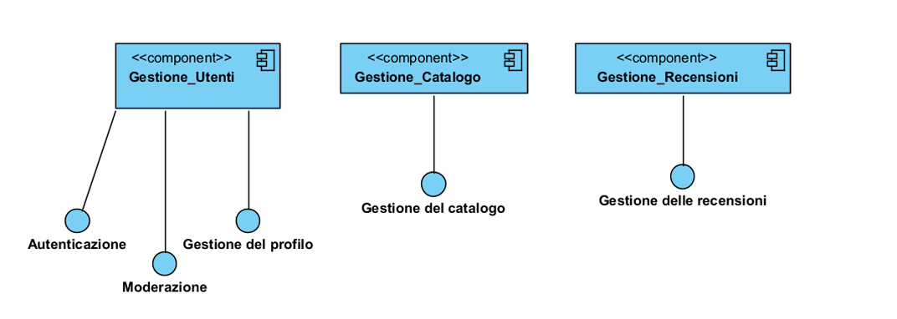
Servizi dei Sottosistemi
Considerando i sottosistemi del livello Application Logic:
Gestione Utenti, Gestione Film e Gestione Recensioni, si elencano i servizi che offrono.

Slide 47
Servizi dei Sottosistemi
Gestione Utenti
• Servizio di Autenticazione, per la registrazione dell’utente e per la verifica delle credenziali di accesso a tempo di Login. Operazioni: login(), logout(), register().
• Servizio di Moderazione, per gestire gli utenti che violano le linee guida. Operazioni: warn().
• Servizio di Gestione del Profilo, per permettere all’utente di poter aggiornare il proprio profilo. Operazioni: ProfileUpdate(), PasswordUpdate(), findByUsername(), getUtenti.

Slide 48
Servizi dei Sottosistemi
Gestione Catalogo
• Servizio di Gestione del Catalogo per l’aggiunta, modifica e rimozione dei film. Operazioni: getFilms(), aggiungiFilm(), rimuoviFilm(), ricercaFilm(), getFilm(), getFilms(), addFilm(), modifyFilm(), removeFilm()
Gestione Recensioni
• Servizio di Gestione delle recensioni, per permettere di gestione di recensioni, valutazioni e report.

Slide 49
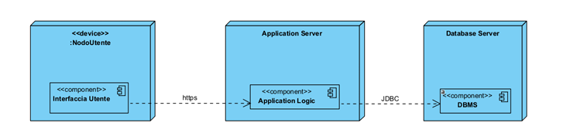
Mapping Hardware/Software
Il sistema Rated è, per sua natura, un sistema distribuito, poiché gli utenti interagiscono con esso da macchine diverse, in remoto.
Si distinguono tre tipi principali di componenti:
• Nodo Utente, che fornisce l’interfaccia utente. Questo nodo esegue il sottosistema Interface tramite un web browser.
• Application Server, che gestisce la logica applicativa e i controlli. Esegue il sottosistema Application Logic.
• Database Server, che gestisce la persistenza dei dati e i servizi offerti. Esegue il sottosistema Storage.

Slide 50
Object Design
05

Slide 51
AttivitÀ svolte in fase di object design
Valutazione dei Trade-Offs di base per l’implementazione
Design Patterns
Packaging del sistema
Interfacce delle classi del sistema
Metodi
PreCondizioni
PostCondizioni

Slide 52
Trade - Offs
Sicurezza vs. Tempi di Sviluppo:
Tenendo conto delle scadenze e dei tempi ristretti di sviluppo, non tutti i requisiti funzionali con grado di priorità media verranno considerati nell’implementazione del sistema. Saranno, inoltre, implementati solo i sistemi di sicurezza essenziali per garantire un livello adeguato di protezione. Questi includono l'autenticazione tramite email e password crittografata, la sanificazione dei campi di input dei form e una gestione degli accessi alle pagine basata sui ruoli definiti nel RAD (Guest, Recensore, Gestore del Catalogo, Moderatore). Le pagine di errore, tuttavia, saranno progettate in modo minimale e orientate esclusivamente alla funzionalità essenziale. Nella prima versione del sistema, i controlli sui form saranno limitati a verifiche di base per tutti gli utenti, inclusi quelli compilati dai Gestori del Catalogo, che si presuppone, in qualità di operatori della piattaforma, abbiano familiarità con le modalità di compilazione relative alle loro funzioni. Tuttavia, per i form critici, come quelli di LogIn e Register, saranno implementati controlli più rigorosi per garantire un adeguato livello di sicurezza. Questo approccio rappresenta un compromesso mirato a proteggere i dati sensibili e assicurare il corretto funzionamento della piattaforma, mantenendo al contempo la rapidità e la semplicità di implementazione necessarie per rispettare le scadenze.

Slide 53
Trade - Offs
Prestazioni vs. Supportabilità:
Nel contesto del progetto, è importante considerare il possibile trade-off tra prestazioni e supportabilità. Sebbene il requisito di prestazioni, definito nel RAD, richieda tempi di caricamento inferiori a 2 secondi per ogni pagina o funzione principale, si ritiene prioritario privilegiare la sopportabilità del codice. Questa scelta si fonda sull'ipotesi che l'applicativo web non presenti una complessità elevata. Di conseguenza, è ragionevole supporre che una struttura del codice orientata alla manutenibilità e agli aggiornamenti futuri non comprometta in modo significativo le prestazioni del sistema. In altre parole, adottare pratiche di sviluppo che favoriscano la supportabilità, come una progettazione modulare, codice leggibile e testabile, dovrebbe consentire di mantenere un tempo di risposta inferiore ai 2 secondi, soddisfacendo così entrambi i requisiti. Tale approccio garantirebbe un equilibrio tra efficienza immediata e sostenibilità a lungo termine del sistema, riducendo il rischio di complicazioni durante l'evoluzione dell'applicativo.

Slide 54
Design pattern
Connection Pool Management Pattern
L'applicazione Rated richiede un accesso ottimizzato e centralizzato alle connessioni al database, data la natura concorrente delle operazioni effettuate dagli utenti. L’implementazione di un Connection Pool Management si rivela essenziale per migliorare l’efficienza nella gestione delle connessioni al database MySQL. L’utilizzo di questa soluzione consente di mantenere un pool di connessioni già aperte e riutilizzabili, evitando l’overhead causato dalla creazione e dalla chiusura continua di nuove connessioni.
Ciò garantisce:
• La gestione di un numero limitato di connessioni attive, prevenendo così un utilizzo inefficiente delle risorse del database.
• Una maggiore scalabilità del sistema, grazie alla possibilità di servire più richieste concorrenti.
• Un ciclo di vita chiaro e centralizzato per tutte le connessioni.
Nel progetto Rated, il DriverConnectionPool è responsabile della gestione di queste connessioni. Attraverso un’allocazione intelligente e il rilascio delle connessioni utilizzate, il pool di connessioni garantisce la continuità operativa dell'applicazione senza sovraccaricare il DBMS. L’accesso alle connessioni nel pool avviene tramite metodi che permettono di acquisire una connessione disponibile e di restituirla una volta terminato l’utilizzo. In questo modo si ottimizza l’utilizzo delle risorse e si previene il verificarsi di problemi di saturazione delle connessioni.

Slide 55
Design pattern
Strategy Pattern
Nel progetto, per la gestione della validazione dei campi di input, è stato adottato il Strategy Pattern. Questo design pattern consente di definire una famiglia di algoritmi di validazione (ad esempio, validazione di email, numeri, date, ecc.), incapsularli in metodi specifici all'interno di una classe e renderli intercambiabili. La classe di validazione creata funge da contenitore per tutte le funzioni di validazione necessarie, ognuna delle quali rappresenta una strategia separata per verificare uno specifico tipo di input.
Questo approccio garantisce:
• Modularità: Ogni algoritmo di validazione è implementato come un metodo distinto, facilitando la leggibilità e la manutenzione del codice.
• Flessibilità: È possibile aggiungere facilmente nuove funzioni di validazione o aggiornare quelle esistenti senza modificare il codice già scritto.
• Riutilizzabilità: Le funzioni di validazione possono essere richiamate in modo indipendente o combinate, a seconda delle necessità del sistema. Chiarezza: Separando la logica di validazione dalla logica principale dell'applicazione, si ottiene un design più chiaro e mantenibile.

Slide 56
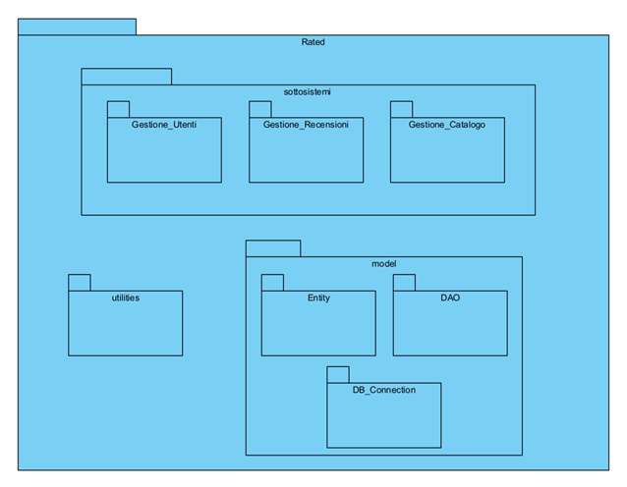
Pacchetti

Slide 57
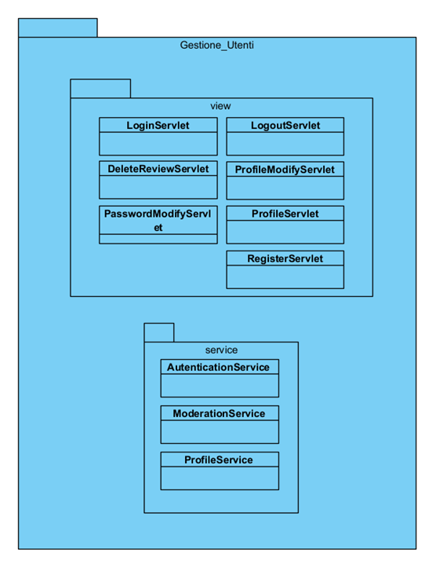
Pacchetto Gestione_Utenti

Slide 58
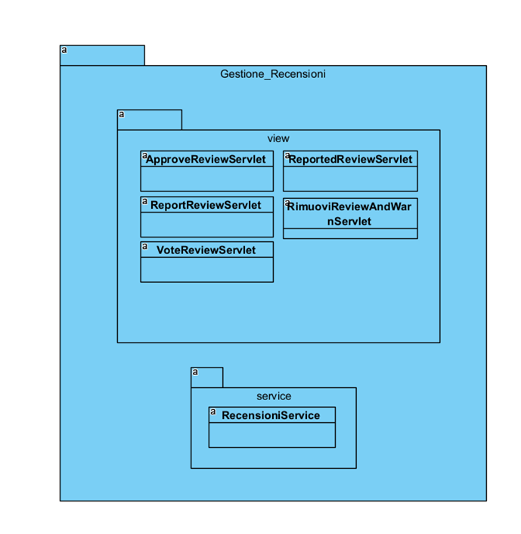
Partizionamento Gestione_Recensioni

Slide 59
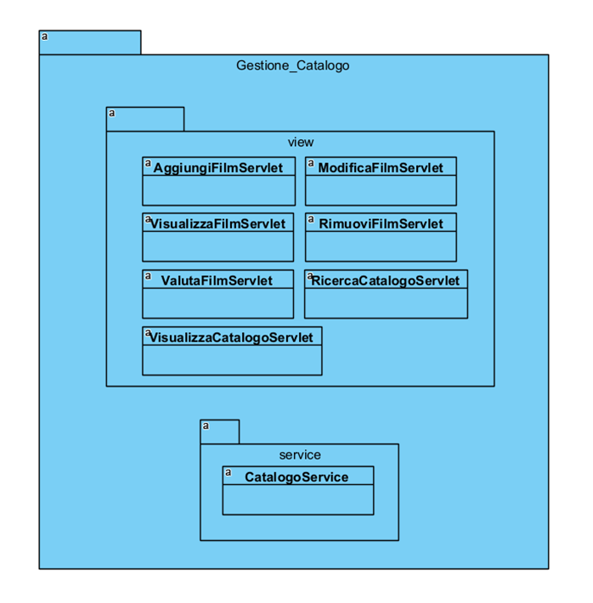
Pacchetto Gestione_Catalogo

Slide 60
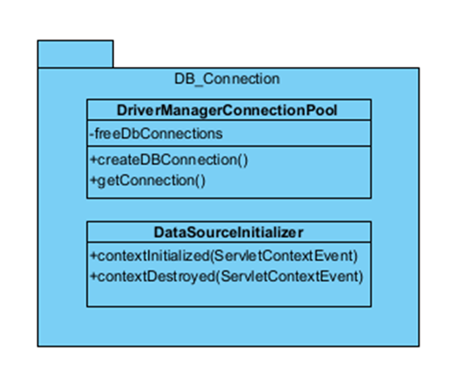
PACCHETTO DB_connection

Slide 61
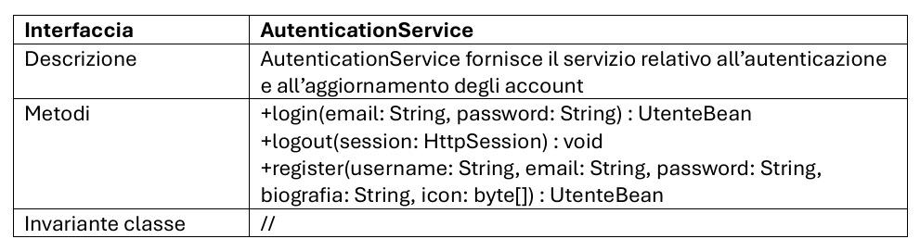
Esempio di DEFINIZIONE
DElle signature esatte per I METODI

Slide 62
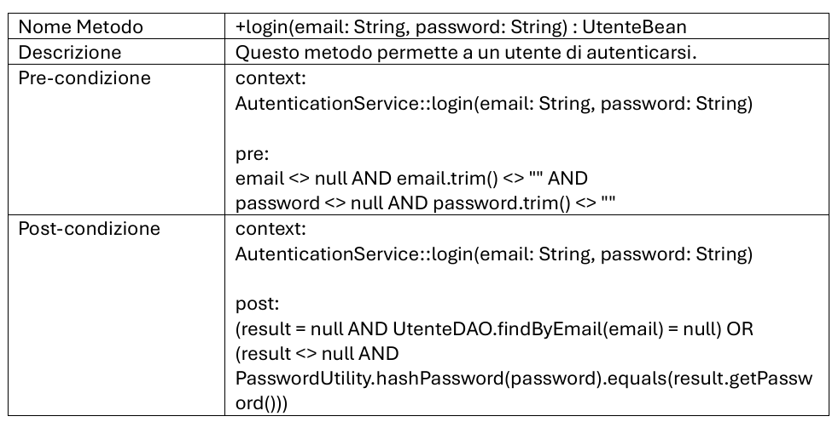
Esempio di definizione di PRE/POST CONDIZIONI DEI METODI

Slide 63
TestING
06

Slide 64
AttivitÀ svolte in fase di Testing
Pianificazione dei Test
Specifiche dei casi di Test
Esecuzione dei Test
Incident Report
Valutazioni finali

Slide 65
pianificazione dei test
L’obiettivo principale del Testing è stato garantire che Rated soddisfasse i requisiti funzionali e non funzionali, identificati precedentemente.
Si sono potute testare le varie componenti del sistema tramite Test di unità, di integrazione e di sistema. L’attività di testing ha seguito approcci bottom-up (partendo dai moduli più piccoli e integrandoli progressivamente fino al sistema completo) e black-box (basato sull'analisi degli input e output senza conoscere il funzionamento interno del codice).
Per il testing si è deciso di usare JUnit/Mockito.

Slide 66
pianificazione dei test
Il programma dei test per Rated è stato pianificato in funzione delle deadline di sviluppo e delle priorità di rilascio:
1. Test di Unità (Tempo di sviluppo)
Viene svolto in parallelo allo sviluppo. Ogni nuovo modulo o classe viene testato immediatamente.
Garantisce che le unità rispettino le specifiche fornite in fase di design.
2. Test di Integrazione (Tempo di sviluppo)
Una volta consolidati i moduli di base, si integrano progressivamente le componenti (DAO, interfacce, etc.).
3. Test di Sistema (2-3 giorni)
Al termine dell’integrazione, si eseguono test simulando l’utilizzo tipico del sistema da parte di un utente.(registrazione utente, login, pubblicazione recensioni, moderazione, gestione film, etc.).

Slide 67
pianificazione dei test
PASS/FAIL CRITERIA
Sono stati definiti i seguenti criteri:
Test superato: l’output del sistema corrisponde all'oracolo (risultato atteso).
Test fallito: il risultato effettivo differisce da quello atteso.
SOSPENSIONE
Si è deciso di sospendere il testing solo in caso di:
Errori critici/bloccanti.
Build instabili dovute a modifiche errate del codice.
In caso di sospensione o fallimento:
Si identifica e corregge il problema (bug fix).
Si eseguono test di regressione per verificare le correzioni.

Slide 68
Funzionalità principali testate
Gestione Film
Visualizzazione del catalogo e relativi dettagli
Ricerca e ordinamento dei film
Aggiunta, modifica e rimozione di un film (gestore)
Gestione Utente
Registrazione (SignUp) e autenticazione (LogIn, LogOut)
Visualizzazione e modifica del profilo personale (compresa la modifica password)
Visualizzazione del profilo di altri utenti
Gestione Recensioni
Pubblicazione di nuove recensioni
Visualizzazione dettagliata di una recensione
Valutazione della recensione (like/dislike)
Segnalazione e rimozione di una recensione (moderazione)
Accesso all’area di moderazione (approvazione/eliminazione)

Slide 69
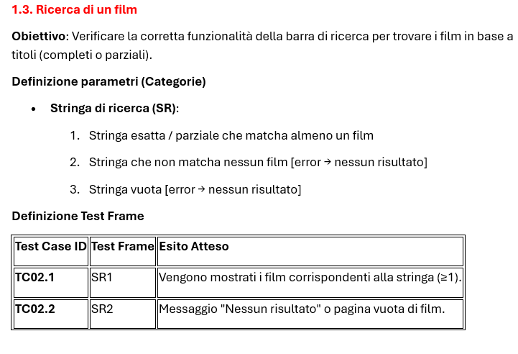
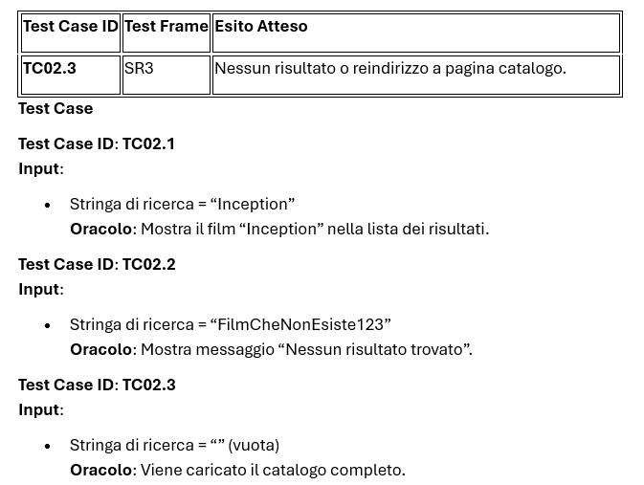
esempio di specifica di un caso di test

Slide 70
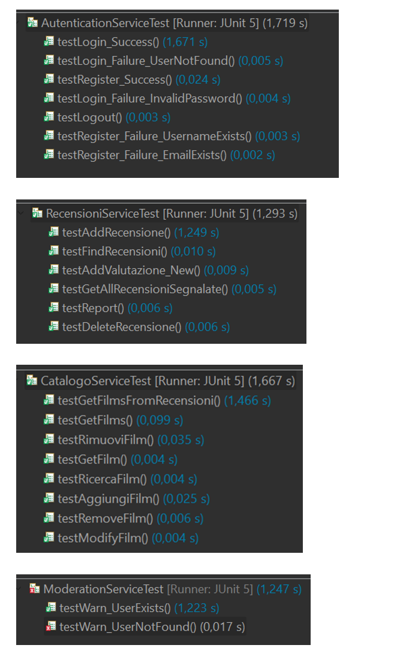
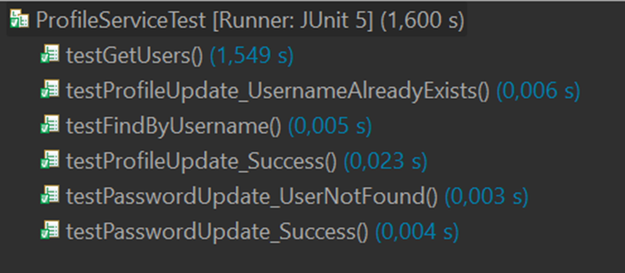
esecuzione dei test:test di unita’

Slide 71
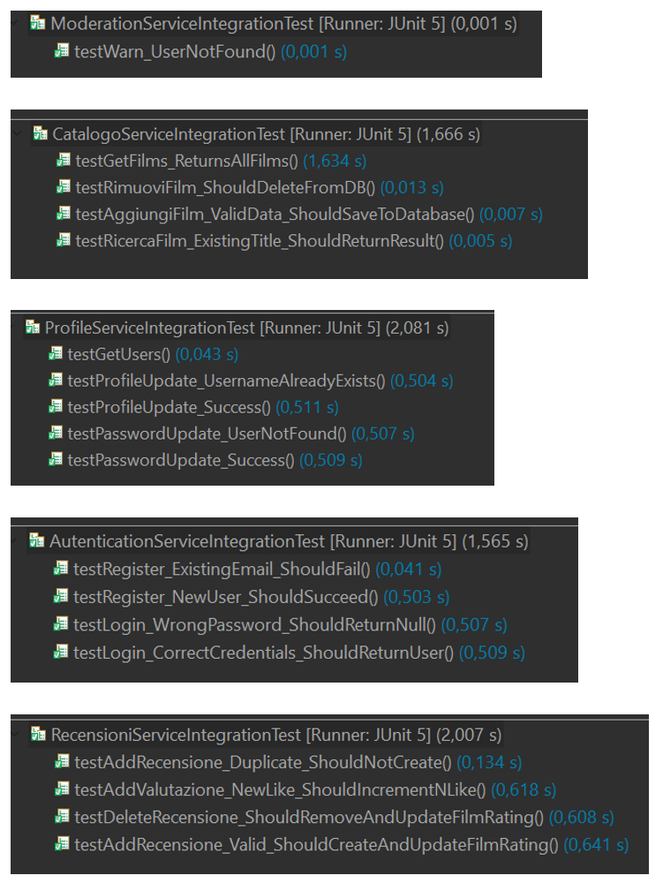
esecuzione dei test:test di integrazione

Slide 72
esecuzione dei test:test di sistema
Per rispettare le scadenze del progetto sono state testate manualmente e in maniera facilmente riproducibile tutte le funzionalità di ogni tipo di utente della piattaforma, invece di usare strumenti di automazione avanzata come Selenium.
Tutti i test effettuati hanno avuto esito positivo, dimostrando la robustezza del sistema.

Slide 73
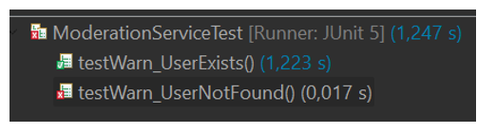
incident report
Il fallimento della funzione Warn() in caso di utente non presente nel database non rappresenta un problema per l'applicazione. Attualmente, infatti, non sono previste funzionalità di disiscrizione, rendendo questa situazione impossibile nel contesto operativo attuale. Di conseguenza, al fine di ottimizzare i tempi di sviluppo e rispettare le scadenze, si è deciso di non implementare una gestione specifica per tale errore.

Slide 74
valutazioni finali
Dall'analisi dei risultati emerge una copertura estremamente soddisfacente dei casi di test previsti per il sistema. L’unico errore riscontrato, rispetto all'intero insieme dei test effettuati, rappresenta un esito altamente positivo sia in termini di progettazione sia di implementazione. Questo errore, come ben spiegato, non rappresenta un problema per la funzionalità del sito, è quindi garantita la piena conformità del sistema ai requisiti target.
Rated soddisfa pienamente gli obiettivi stabiliti, dimostrando una solidità funzionale coerente con le aspettative progettuali. Per rispettare le scadenze di consegna, il Test di Sistema è stato condotto manualmente, con esito positivo su tutte le funzionalità della piattaforma. Questa scelta ha assicurato un’esperienza utente corretta e fluida, rappresentando comunque un’opportunità di miglioramento per il futuro. In una revisione successiva, si potrebbe considerare l’adozione di strumenti di automazione, come Selenium, per ottimizzare ulteriormente il processo di testing. Nonostante l'attuale approccio manuale, il sistema dimostra un livello di affidabilità e funzionalità in linea con gli obiettivi progettuali, fornendo una base solida e performante per eventuali evoluzioni. Questo risultato riflette la qualità del lavoro svolto e pone le basi per ulteriori miglioramenti, mantenendo l'attenzione sull’efficienza e sull’innovazione continua.

